Slide 1
Webサービス技術を基盤とするGridRPCシステムの評価
白砂 哲^{*1} 中田 秀基^{*1*2}
松岡 聡^{*1*3} 関口 智嗣^{*2}
^{*1} 東京工業大学
^{*2} 産業技術総合研究所
^{*3} 科学技術振興事業団

Slide 2
GridRPC
Grid用クライアント・サーバ型RPCシステム
  Ninf[AIST,TITECH], NetSolve[UTK]
  高レベルの抽象化
    直感的なAPI
    サーバによる動的なIDL管理
    非同期呼び出しによるパラレルプログラミング
  科学技術計算に適したデータのサポート
    数値計算に適したIDL
      引数の依存関係の記述
      配列の部分的な転送（部分配列、配列のストライド）

Slide 3
GridRPCにおけるインタオペラビリティ
既存のGridRPCシステムは、各々が独自のプロトコルを採用し、標準化されていない
いくつかのシステム間ではブリッジが提供されている
  Ninf–NetSolveブリッジ [Nakada, et al. ’97]
しかし、すべてのシステム間でブリッジを作るのは非現実的
もっと、一般的なインタオペラビリティが必要

Slide 4
XMLを基盤とするWebサービス
Webインフラを用いてサービスを提供する標準的な方法を提供
  SOAP (Simple Object Address Protocol)
    分散環境化においてのメッセージ交換のための仕様
  WSDL （Web Service Definition Language)
    Webサービスのインタフェース情報を記述する仕様
OGSAは、Webサービス技術をGridに適用しようとして
いる
  OGSA：GlobusとIBMが提案している次世代のGridインフラ
➔ Webサービス技術はGridRPCのインタオペラビリティを提供するための手段となりえる
Webサービス技術が科学技術計算として用いることが可能かを評価することは重要

Slide 5
技術的問題
Webサービス技術をGridRPCに適応する際の技術的な問題点
  XMLベースのSOAPによるパフォーマンスの低下
  GridRPCのベースとしてのSOAP,WSDLの記述力
    Webサービスは本来ビジネスアプリケーションを念頭に入れ作成
    一方、GridRPCのIDLは科学技術計算に特化した機能を持つ
➔Webサービス技術を基盤とするGridRPCを作成するためには、これらの問題点を評価する必要がある

Slide 6

SOAP/WSDLの記述力
GridRPC IDL vs. WSDL (1)
2フェーズのRPCを採用
  クライアントは実行時にインタフェース情報を取得
  double A[n][n], B[n][n], C[n][n];
  grpc_call(“dmmul”, n, A, B, C);
Interface Request
(→HTTP Get)
Interface Info.
(→WSDL/HTTP)
GridRPC
Server
Arguments (→SOAP)
Result (→SOAP)
Interface Info
(IDL→WSDL)
GridRPC Client

Slide 7
SOAP/WSDL記述力
GridRPC IDL vs. WSDL (2)
配列サイズの指定
  GridRPCのIDLは配列サイズを他の引数を用いて記述可能
  ➔ WSDLではこのような依存関係を記述できない
部分配列、配列のストライド
  GridRPCのIDLはこのようなさまざまな種類の配列を記述可能
  SOAPはこのような配列を ”Partially transmitted array” として記述可能だが、WSDLには適合する仕様が存在しない
科学技術計算用のIDLをサポートするためには、WSDLに拡張が必要である
  Define dmmul(mode_in int n,
  mode_in double A[n][n], mode_in double B[n][n],
  mode_out double C[n][n])

Slide 8
SOAPによる性能低下
データサイズ増加による転送速度の低下
  XML表現による10倍以上のデータ量増加
  （特に配列データにおいて問題）
シリアライズ/デシリアライズのコスト
プロトコルに起因の問題
  プロトコル仕様によるパフォーマンスの低下
  <input2 xmlns: ns2=“http://schemas.xmlsoap.org/soap/encoding/”
  xsi:type=“ns2:Array” ns2:arrayType=“xsd:double[2,2]”>
  <item xsi:type=“xsd:double”>0.1234928508375589</item>
  <item xsi:type=“xsd:double”>0.1234928508375589</item>
  <item xsi:type=“xsd:double”>0.45336420225272667</item>
  <item xsi:type=“xsd:double”>0.8887406170881601</item>
  </input2>

Slide 9
性能評価
いくつかの実装による性能評価
行列の積
  Double型２次元配列
  通信量: O(n²), 計算量: O(n³)
  (配列サイズ: nxn)
評価環境
  LAN
    PrestoIIクラスタ (東京工業大学 松岡研究室)
    Connected with 100Base-T Switch
    Pentium III 800MHz, 640MB Memory
    Linux 2.2.19, IBM Java 1.3.0
  WAN
    東工大 ←→ 産総研 (apx. 1Mbps)
    Sun Ultra-Enterprise, SPARC 333MHz x 6, 960MB Memory
    Solaris 5.7, Sun Java 1.3.0

Slide 10
第1プロトタイプ
Apache SOAPを用いたナイーブな実装
  サーバは Apache SOAP のサーバをそのまま利用
  インタフェース情報はWSDLを用いて交換
Client
Server
Client Application
Calculation Library
Ninf Client
Apache SOAP Server
Apache SOAP Client Library
Servlet Server
(Tomcat)
1. Interface Request (HTTP Get)
2. Interface Info. (WSDL) / HTTP
3. Parameters / SOAP
4. Result / SOAP

Slide 11
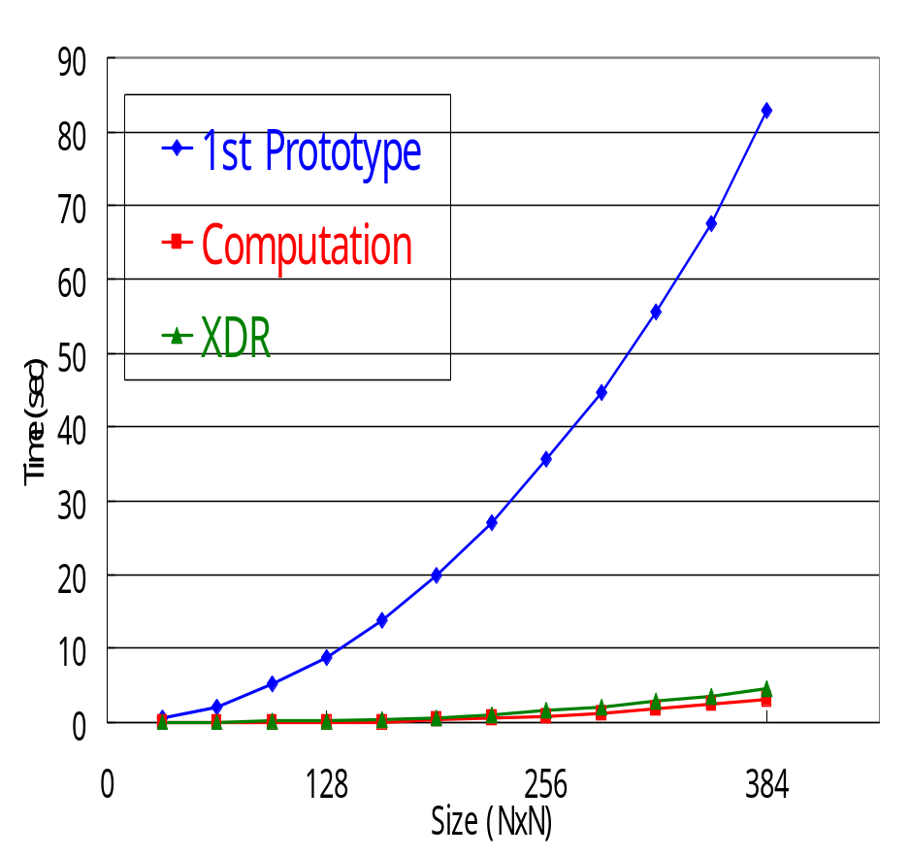
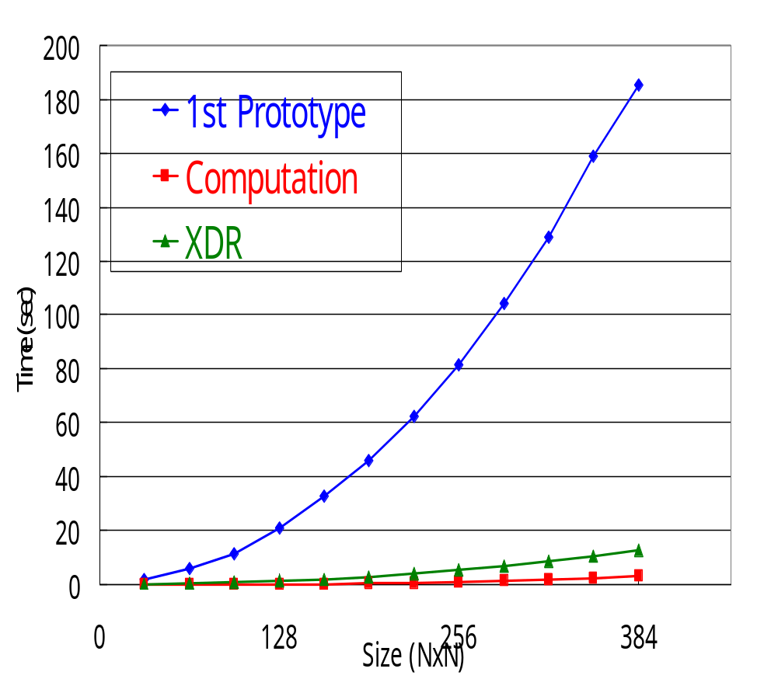
第1プロトタイプ性能結果
XDR基盤の実装に比べ、性能低下が大きい
LAN
WAN

Slide 12
性能低下の原因
性能低下の一部はSOAPに起因
しかし、大部分は実装上の問題
  Apache SOAPはXMLの解析にDOMパーサを利用
    解析前にXMLデータ全体を取得する必要
    データ受信と解析を同時に行えない
    XMLデータ全体をDOMオブジェクトのツリーとしてメモリ上に構築
    メモリ使用量の増加
    オーバヘッドの増大
Client
Server
Serialization
Sending
Receiving
Deserialization
Computation

Slide 13
第2プロトタイプ
シリアライズ、デシリアライズのコストを削減するために構築
  SAXパーサを基にした独自のSOAPパーサを採用
    デシリアライズの速度向上
    メモリ使用量の低減
    受信とデシリアライズを同時に行う
第1プロトタイプでサポートされてない新たな機能のサポート
  Input/Outputパラメタのサポート
  複数のOutputパラメタのサポート

Slide 14
第2プロトタイプシステム図
Server
Client
Client Application
Calculation Library
Ninf Client
Ninf Server
SOAP
Deserializer
SOAP
Serializer
WSDL
Reader
WSDL
Module
SOAP
Deserializer
SOAP
Serializer
HTTP Client
Servlet Server
1. Interface Request (HTTP Get)
2. Interface Info. (WSDL) / HTTP
3. Parameters / SOAP
4. Result / SOAP

Slide 15
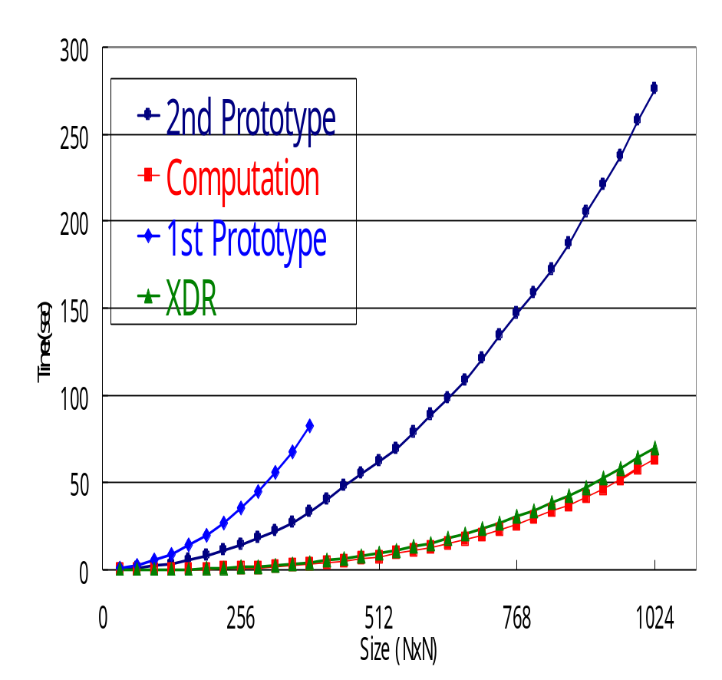
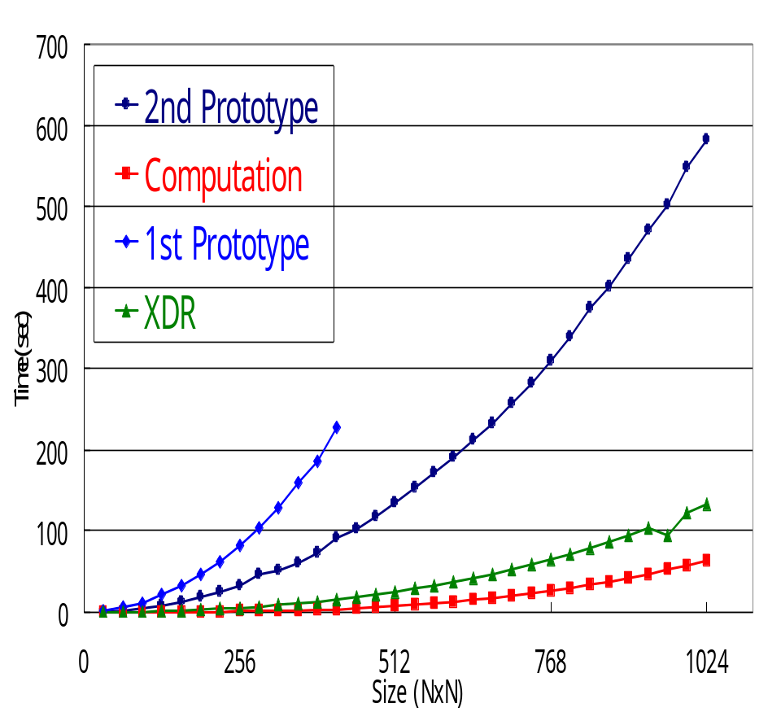
第2プロトタイプ性能評価
パフォーマンスの向上が見られる
しかし、まだ大きなオーバヘッドが存在する
LAN
WAN

Slide 16
オーバヘッドの解析 (1)
Client
Server
実際の計算前のオーバヘッドに注目
どの部分に時間が費やされているかを調査
それぞれのフェーズにかかる時間を測定
  シリアライズ
  データの転送
  デシリアライズ
Overhead
Serialization
Sending
Receiving+
Deserialization
Computation
Receiving+
Deserialization
Serialization+
Sending

Slide 17
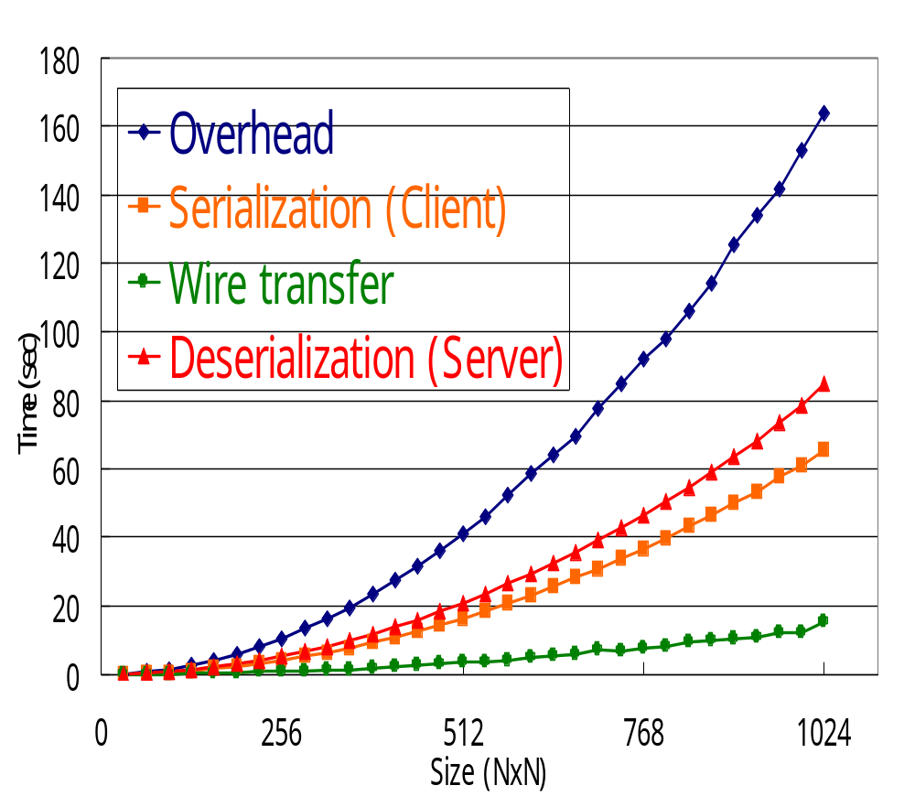
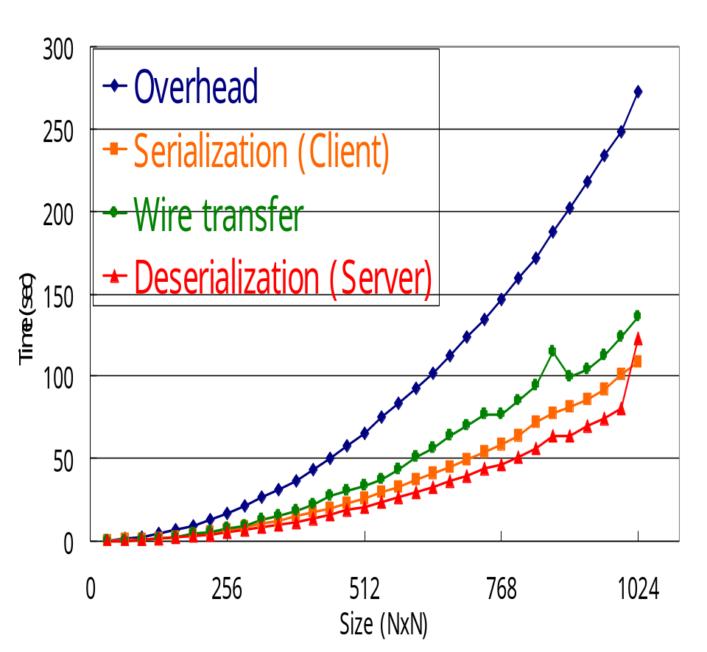
オーバヘッドの解析 (2)
シリアライズ/デシリアライズのコストが比較的大
  LAN環境では、オーバヘッドはほぼシリアライズとでシリアライズのコストの和
WAN環境ではデータ転送のコストが顕著化
LAN
WAN

Slide 18
Optimization1:
HTTP Content-Length の削除 (1)
プロトコル仕様上起こる性能低下
HTTP Content-Length ヘッダフィールド
  HTTPサーバがメッセージの終端を検地するために必要
  SOAPメッセージの長さを知るため、メッセージ全体をメモリ上に構築する必要がある
  ➔ シリアライズ（クライアント側）と
  デシリアライズ（サーバ側）を
  並列化できない
Client
Server
Serialization
Sending
Receiving+
Deserialization
Computation

Slide 19
Optimization1:
HTTP Content-Length の削除 (2)
SOAPにおいては、メッセージの終端をXMLタグの組を数えることで判別可能
→ Content-Lengthヘッダを省略することでシリアライズ（クライアント側）とデシリアライズ（サーバ側）を並列化可能
(しかし、RFC 1945, 2616に違反する)
Client
Server
Client
Server
Serialization
Serialization+
Sending
Receiving+
Deserialization
Sending
Receiving+
Deserialization
Computation
Computation

Slide 20
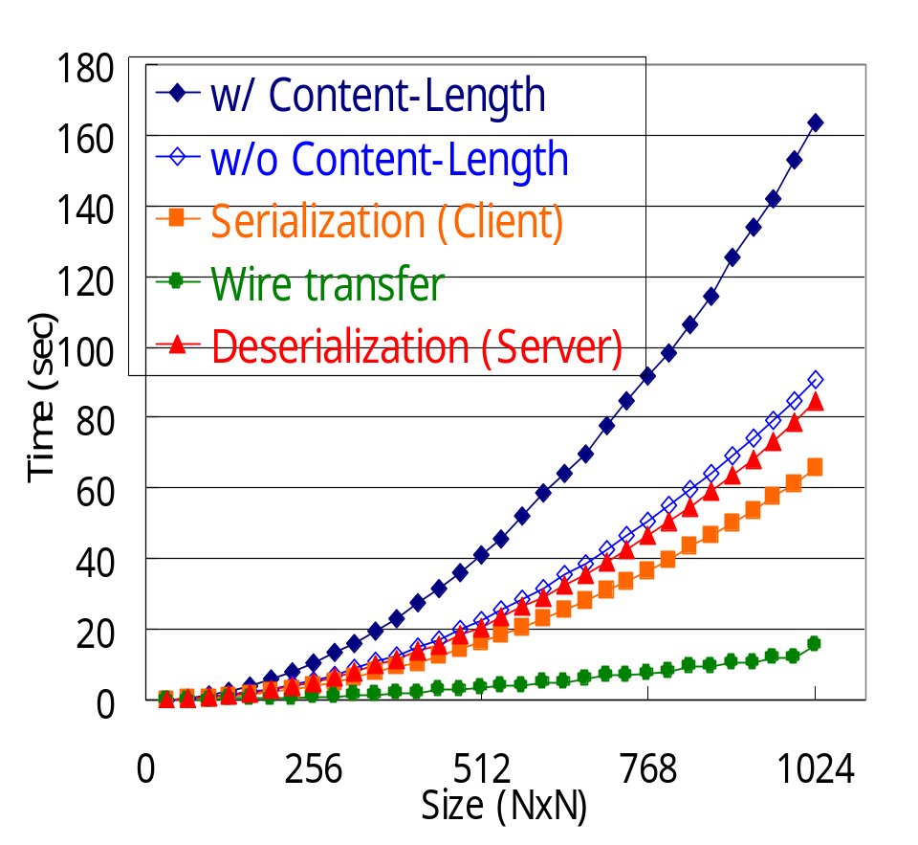
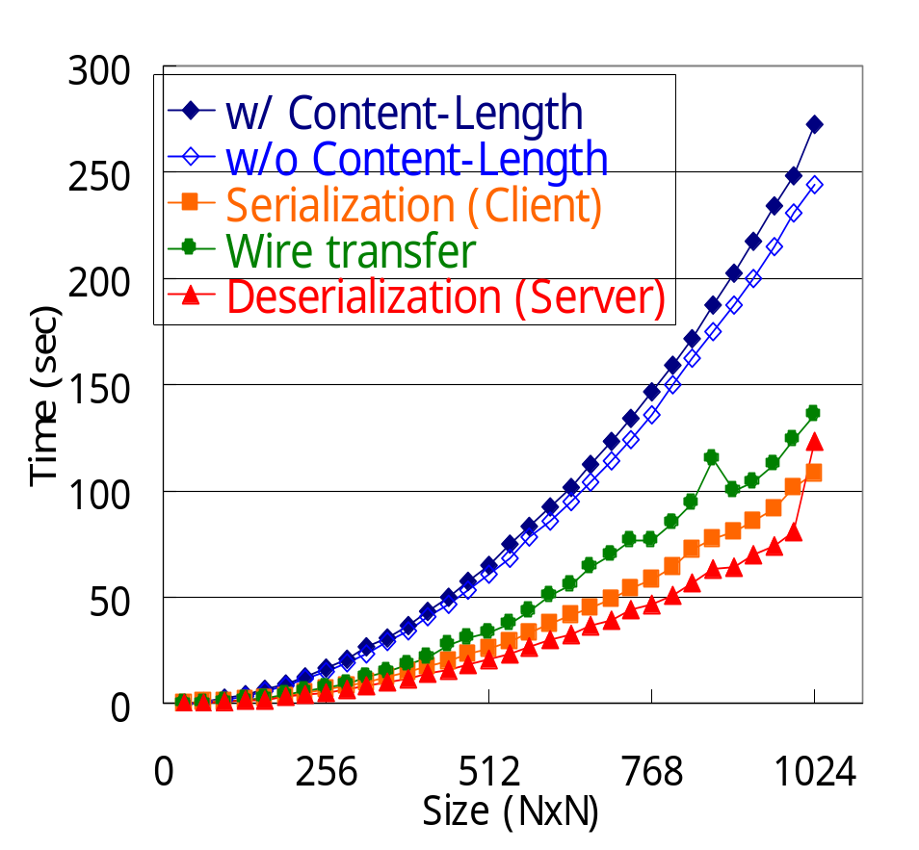
Optimization1:
HTTP Content-Length の削除 (3)
LAN環境ではオーバヘッドの55％が削減された
WAN環境ではオーバヘッドの7％が削減された
LAN
WAN

Slide 21
Optimization1:
HTTP Content-Length の削除 (4)
実験結果は、Content-Lengthヘッダを省くことの重要性を示している
  性能向上
  メモリ使用量の低減
RFC準拠の方法が必要である
  1. HTTP Chunked Transfer Coding の利用
  2. SOAPメッセージの長さを推定し、残りを空白で埋める方法
  ➔ これらの方法を評価する必要がある

Slide 22
Optimization2:
Base64エンコード (1)
サイズの大きい配列ではオーバヘッドが大きい
  メッセージサイズの増大
  XMLタグの増加
配列データをBase64エンコードする
  配列データ全体をバイナリとして扱う
  配列の情報はGridRPC IDLによって記述されており、動的に交換される
    e.g. サイズ, 範囲, ストライド
  ➔これらをSOAPメッセージ内で表す必要はない

Slide 23
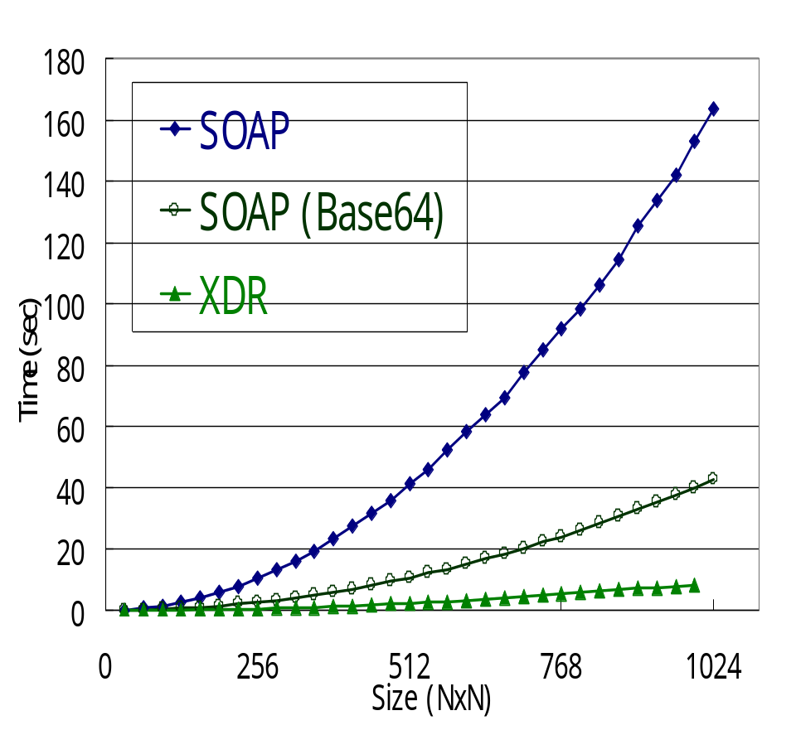
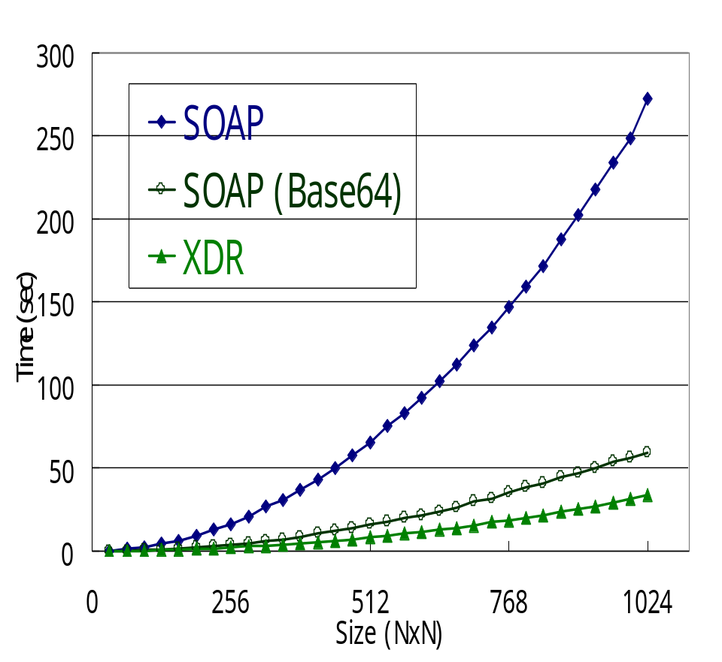
Optimization2:
Base64エンコード (2)
LAN環境、WAN環境の双方において、オーバヘッドの75％が削減された
LAN
WAN

Slide 24
Optimization2:
Base64エンコード (3)
Base64エンコードの利用は効果的である
  XMLタグ数の減少によるXML解析コストの
  減少
  メッセージサイズの減少によるデータ転送のコストの減少

Slide 25
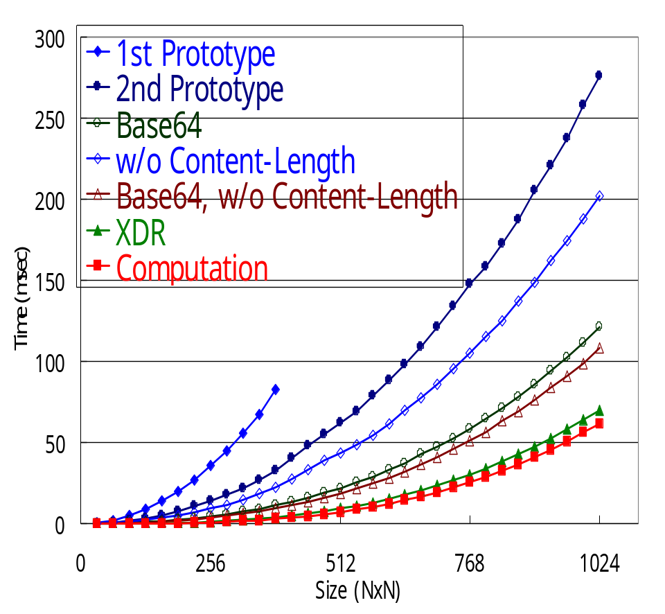
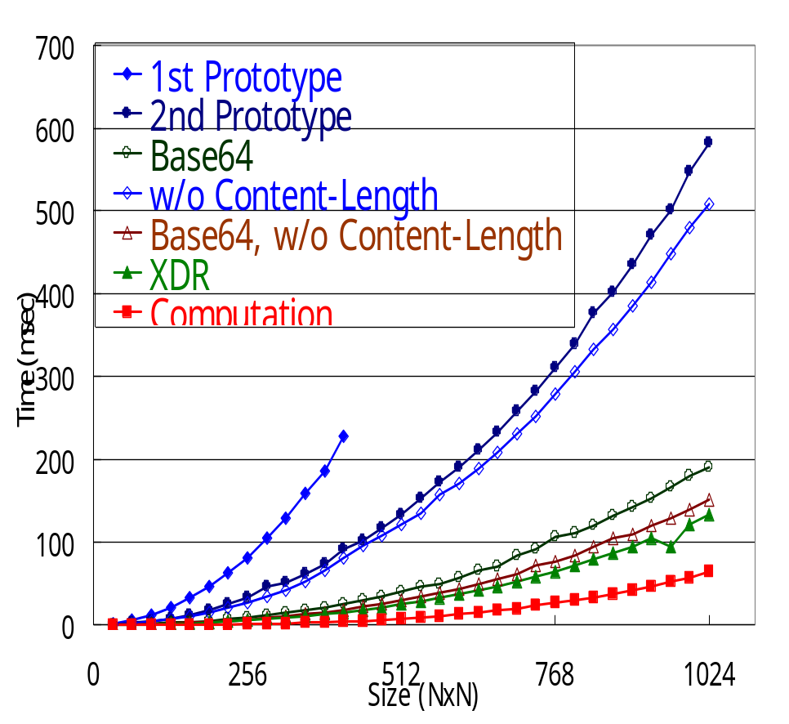
性能評価のまとめ
オプティマイゼーションの結果、性能は大幅に向上した
LAN
WAN

Slide 26
まとめ
Webサービス技術を用いたGridRPCの実装の可能性の評価を行った
ナイーブな実装に比べ、大幅な性能向上が見られた
  Base64エンコードの採用によりデシリアライズのコストの減少
  HTTP Content-Lengthヘッダの削除により、シリアライズ、デシリアライズが並列化され、性能が向上
➔科学技術計算用のミドルウェアがOGSAの枠組みで可能であることを示した

Slide 27
今後の課題
さらなる性能向上
  RFC準拠なHTTP Content-Lengthヘッダを省略する方法の評価
  SOAPに特化したXMLパーサの開発
    WSDLによって交換されるインタフェース情報を用い、受信メッセージに適した動的なXMLパーサの生成
  C言語における実装
インタオペラビリティ
  インタオペラビリティの更なる評価
OGSAへの適応
  OGSAの枠組み下でGridRPCの評価

Slide 30
SOAP/WSDL Expresibility(1)
Array size specification
  GridRPC IDLs support expression of array size using other arguments
  In order to enable pass arrays as reference
  ➔ WSDL lacks the ability to express such dependencies
  Define dmmul(mode_in int n,
  mode_in double A[n][n], mode_in double B[n][n],
  mode_out double C[n][n])
  Double A[n][n], B[n][n], C[n][n];
  Ninf_Call(“dmmul”, n, A, B, C);

Slide 31
SOAP/WSDL Expresibility(2)
Subarrays, strides of array
  GridRPC IDLs support these various type of arrays
  SOAP supports this functionality as partially transmitted arrays
  But, WSDL does not embody any specification
  A[size : lower_limit, upper_limit, stride]

Slide 32
SOAP/WSDL Expresibility(3)
Web Service based GridRPC systems use parameterOrder attribute of WSDL to denote the order of parameter
In WSDL, parameterOrder attribute is optional
➔GridRPC client can not know the order of parameters when it encounters WSDL without parameterOrder attribute
  …..
  <operation name = “dmmul”
  parameterOrder = “n A B C”>
  …..

